Slide 1
Муниципальное бюджетное дошкольное образовательное учреждение
«Детский сад № 47»
ЗАТО Северск
Исследовательская работа на тему:
«Мне есть кем гордиться!»
Подготовили: Сосновская Софья (6 лет)
и Сосновская Юлия Федоровна
Руководитель: Морозова Ю.А., сот.тел. 89095473699

Slide 2
Очень важно не забывать свои корни.
Передавать из поколения в поколение значимость и важность родственных связей, института семьи, уважения к традициям и почитанию старших. Данная исследовательская работа преследовала своей целью рассказать о важных событиях в истории нашей семьи, а именно рассказать о том, кем были дедушки,
чем занимался в молодости папа и за что можно гордиться нашими мужчинами. Были использованы архивы с сайтов:
www.obd-memorial.ru,
www.podvignaroda.ru

Slide 3
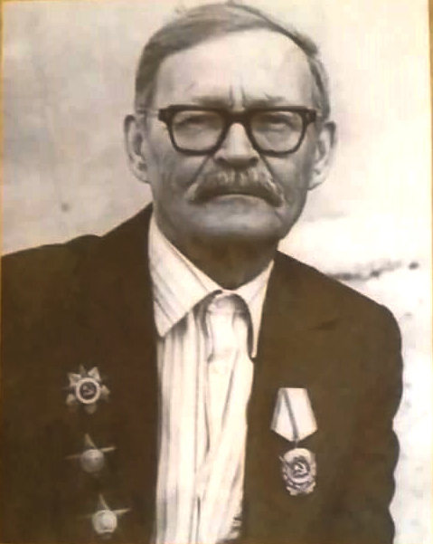
Прадедушка - Алгин Алексей Кузьмич 25.03.1925г.р.
Молодой гармонист из Чаинского района был призван на фронт в 1943 году из села Каргасок.
Младший сержант участвовал в Корсунь - Шевченковской операции, воевал в Румынии, форсировал Вислу.
Был ранен, горел в танке, лишился правой руки. Награжден орденом «Отечественной войны» I степени, «Красной Звезды», медали «За отвагу»,
«За победу над Германией».
Трудился агрономом, затем работал фотографом и журналистом в газете «Советский Север». Стаж 40 лет. Награжден орденом «Трудового Красного Знамени», медалью «За трудовую доблесть».
Был очень порядочным и добрым человеком, который учил любить и уважать свою Родину.

Slide 4
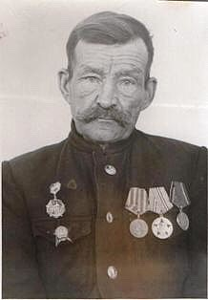
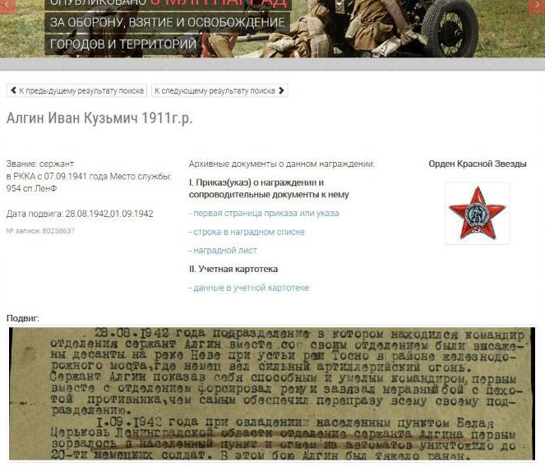
Алгин Иван Кузьмич (брат прадедушки) 1911 г.р.
Призван на фронт 07 сентября 1941 года,
воинская часть 954 сп ЛенФ.
Соверщил два подвига 28.08.1942 г. и 01.09 1942г. Награжден «Орденом Красной Звезды»
Президиумом ВС СССР,
приказ подразделения № 223/61 от 06.11. 1947г.

Slide 5
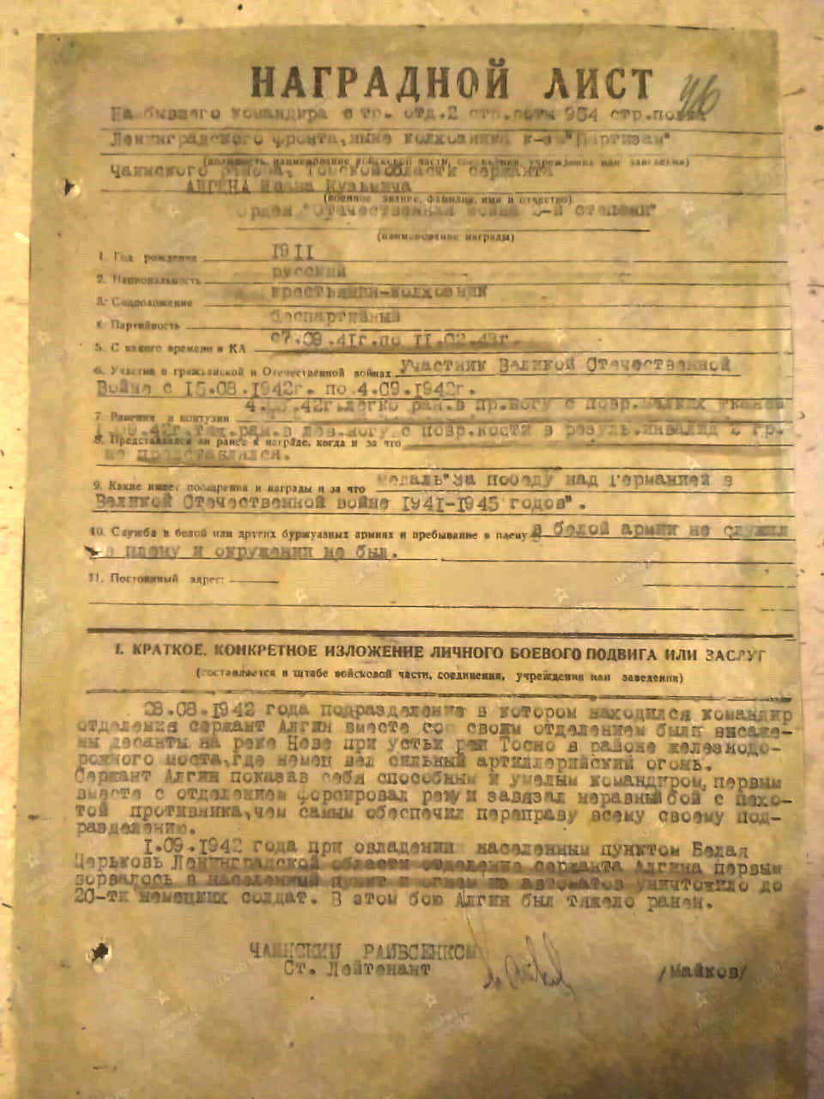

Slide 6
Алгин Константин Кузьмич (брат прадедушки)
Последнее место службы 2я 19 Гв.сд.
Константин считался без вести пропавшим примерно с июня 1942 года
в Ленинградской обл., Чудовский р-н, деревня Мясной бор в районе сел Мясной бор и Новая Кересть,
о чем имеется запись в донесении о безвозвратных потерях 29061.
На данный момент Алгин Константин Кузьмич
значится на стеле погибших в ВОВ в городе Томск в Лагерном Саду.

Slide 7
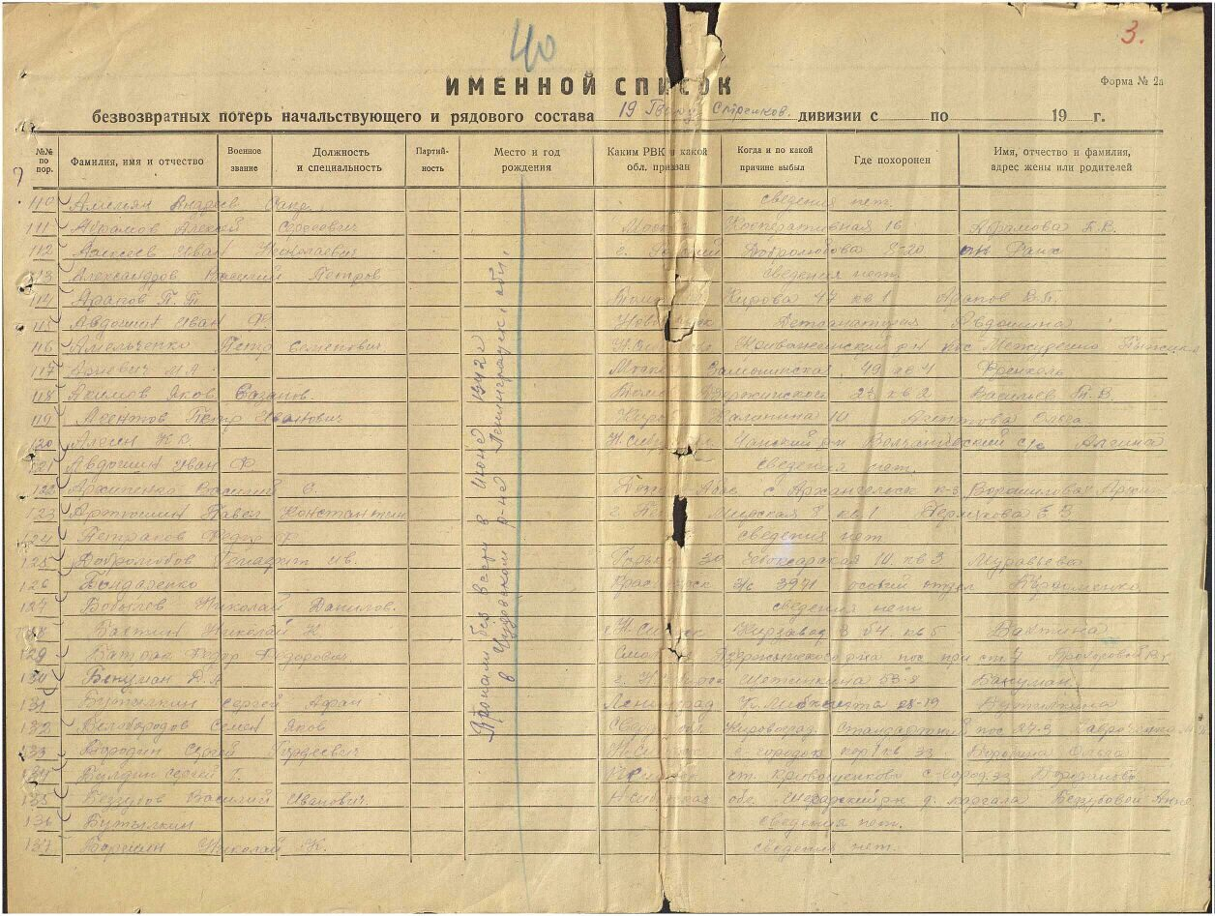

Slide 8
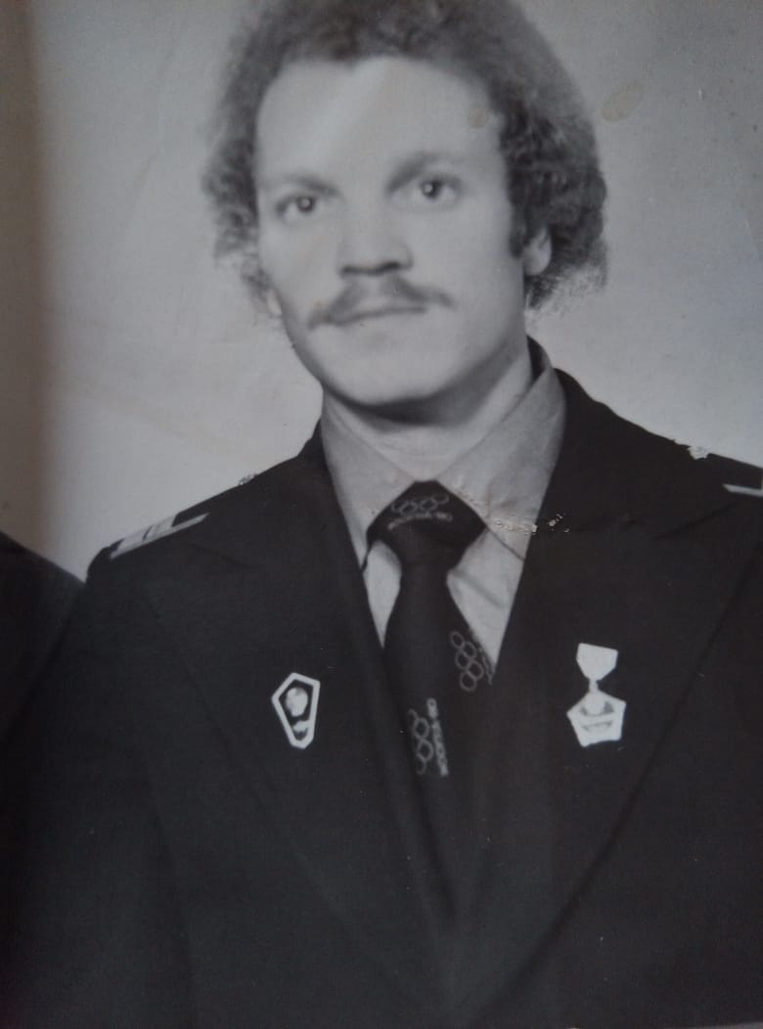
Дедушка - Скирневский Федор Михайлович
Закончил Высшее летное училище
в городе Выборг Ленинградской области.
По распределению оказался в Аэропорту
города Колпашево Томской области.
Сейчас на пенсии.
По молодости играл на духовых инструментах в военном духовом оркестре.

Slide 9
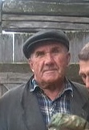
Дедушка - Сосновский Леонид Семенович 18.07.1937г.р.
Сосновские после польского восстания в 1863 году
были сосланы в Белоруссию Шкловский район Могилевской области деревня Лутно.
Оттуда, еще до войны, переехали на постоянное место жительства в Шегарский район в деревню Успенка отец дедушки – Семен Васильевич Сосновский
с женой и детьми (Владимиром, Александром, Екатериной, Софьей, Леонидом).
Владимир Семенович погиб на войне
гв. ст. сержантом. Место службы: 79 гв. Сд.
Медаль «За оборону Сталинграда».
Реквизиты документа: ЦАМО. Фонд 345. Опись 5504. Единица хранения 86.
Дедушка - Леонид Семенович Сосновский работал в колхозе на тракторе, был передовиком производства. Переехал из Успенки жить в село Подоба Шегарского района с семьей, где у него родился третий ребенок – Вячеслав Сосновский (папа).

Slide 10
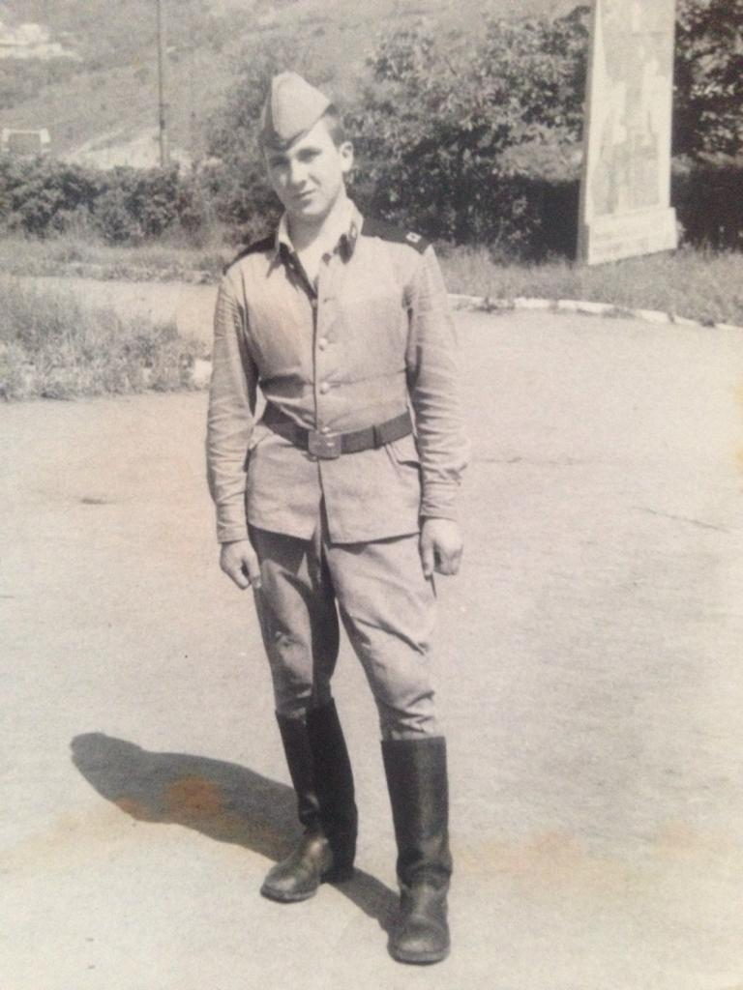
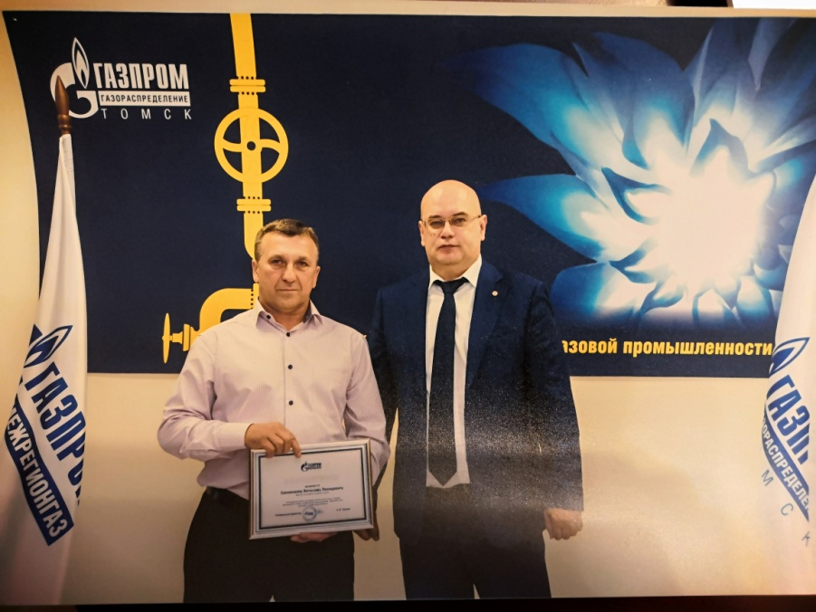
Папа - Сосновский Вячеслав Леонидович 12.09.1965 г.р.
Служил в рядах Советской Армии
в Приморском крае в городе Уссурийск.
Работал в колхозе, затем переехал в город Северск. Работал на СХК, в налоговой инспекции и других местах. Сейчас работает в ООО «Газпром Газораспределение Томск».
В семье у папы принято уважать старших и слово родителей для них всегда имеет вес.
Чему стараемся учить и нашего ребенка на примере взаимоотношений между поколениями.
Спасибо за внимание!

